Slide 1
Matematika
2-sinf

Slide 2
Mavzu:
Butunning bo‘laklari
(uchdan biri)

Slide 3
Mustaqil topshiriqni tekshirish:
148-bet. 5-topshiriq

Slide 4
5.
Choragi bo‘yalgan shaklni topamiz va chizamiz. (148-bet)

Slide 5
5.
Choragi bo‘yalgan shaklni topamiz va chizamiz. (148-bet)

Slide 6
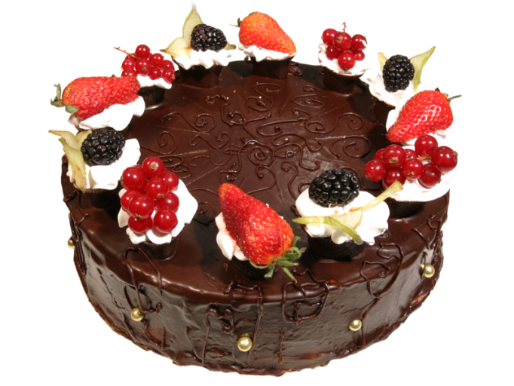
Pishiriqni 3 ta teng qismga bo‘lamiz. Har bir bo‘lak pishiriqning uchdan biri deyiladi.

Slide 7
1.
Shakllarning qaysi qismi bo‘yalgan? Chizamiz. (149-bet)

Slide 8
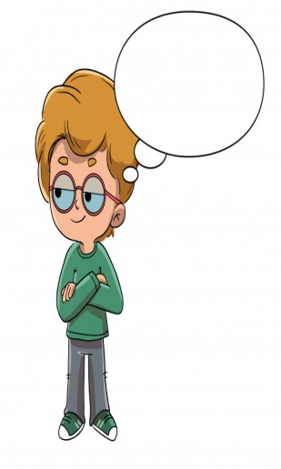
2.
Natijani topamiz. (149-bet)
-10
-20
-30
80
70
50
20
?

Slide 9
3.
Men bir sonni o‘yladim.
Bu songa 16 ni qo‘shdim. Men topgan son 47 bo‘ldi. Men o‘ylagan son qaysi?
X + 16 = 47
X = 47 - 16
X = 31

Slide 10
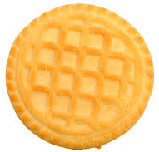
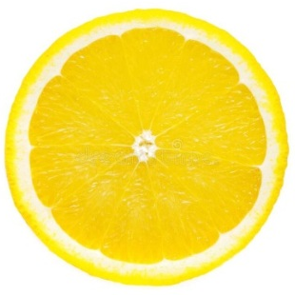
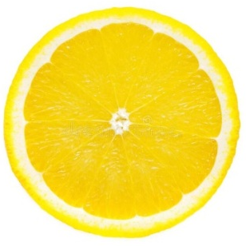
4.
Qaysilari uchta teng bo‘lakka bo‘lingan?
(149-bet)

Slide 11
Mustaqil topshiriq:
149-bet. 5-topshiriq

Slide 12
5.
Uchdan biri bo‘yalgan shaklni topamiz va chizamiz. (149-bet)

Slide 13
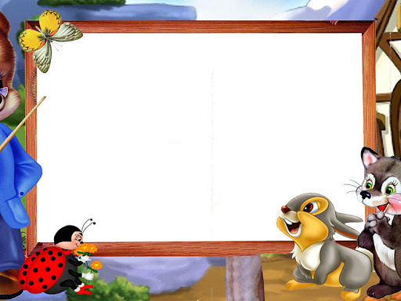
E’tiboringiz
uchun rahmat!

